Slide 1
ProMu 22/23 GTDM
Leap Master Deluxe
Miquel Navalón
Néstor Espí
Nicolás de la Peña
David Valls
Victor Mellado

Slide 2
ÍNDICE
01
02
Física
Matemáticas
....................
Arquitectura
de Redes
03
04
…....................
….......
….......
Programación
05
CONTENIDO DE LA APP

Slide 3
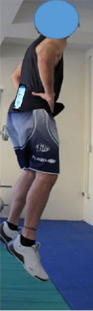
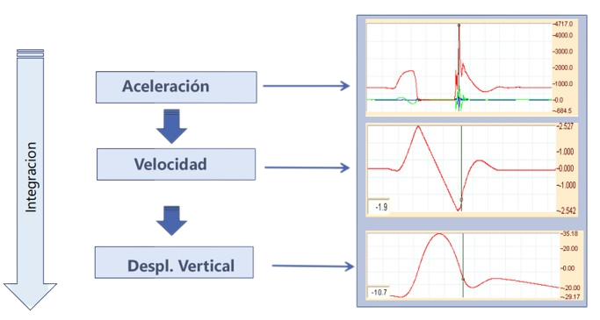
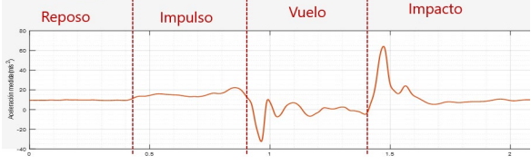
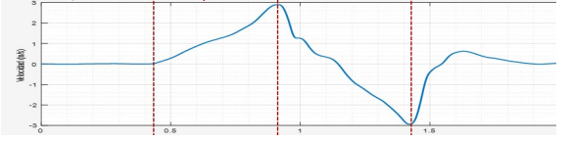
FÍSICA

Slide 4
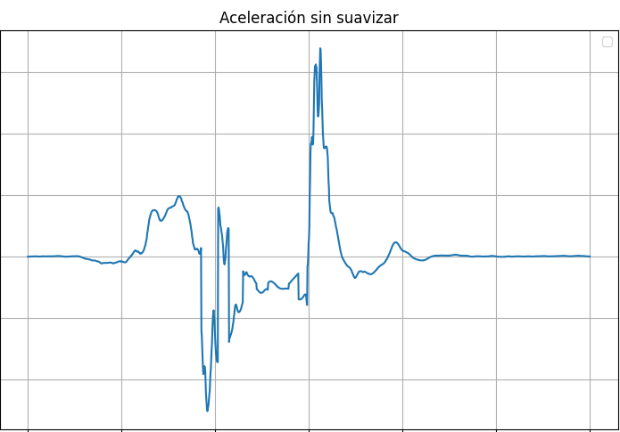
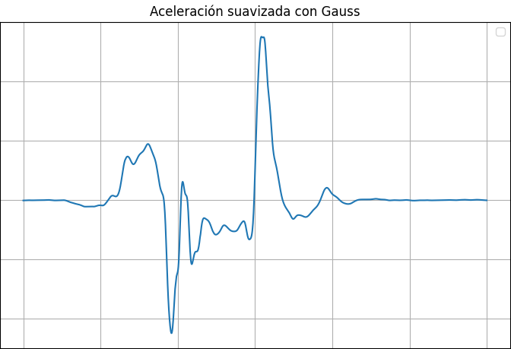
MATEMÁTICAS
SUAVIZADO GAUSS
ACELERACIÓN SIN SUAVIZAR
ACELERACIÓN SUAVIZADA

Slide 5
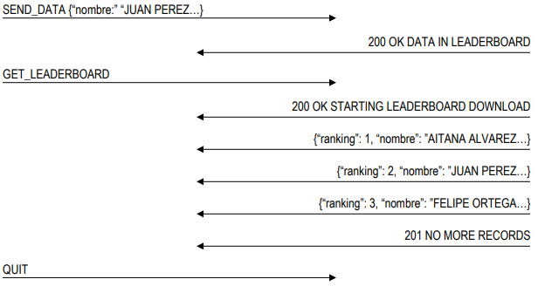
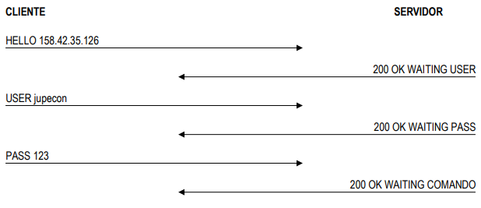
ARQUITECTURA DE REDES
En el protocolo de comunicación se pueden diferenciar dos tipos de mensaje: los relacionados con iniciar sesión y los que sirven para enviar o recibir datos con el servidor

Slide 6

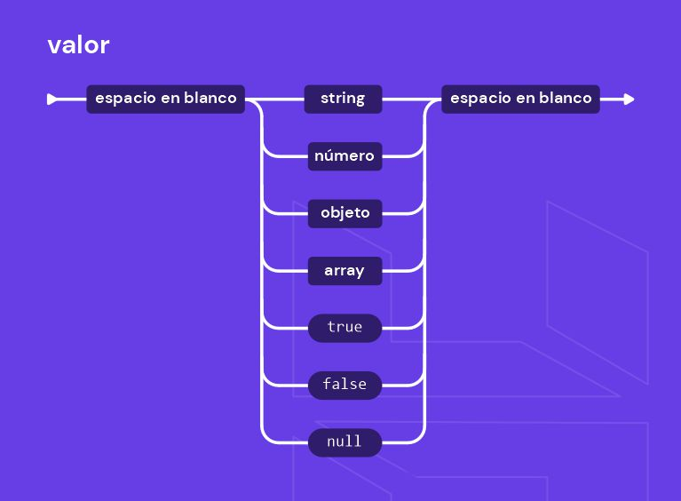

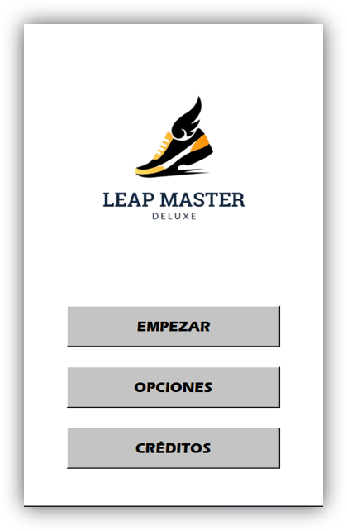
PROGRAMACIÓN
GUIZERO
JSON

Slide 7
CONTENIDO APP
01
03
04
Portada
Inicio de Sesión
02
Primera ventana del programa desde donde se accederan a diversas pantallas
Adjuntaremos usuario y contraseña para entrar al menú principal
Menú Principal
Leaderboard
Menú que ofrece las prestaciones principales del programa
Desde aquí podremos consultar el TOP 10 de saltos registrados
Añadir Salto
Mi Salto
05
06
Seleccionaremos un archivo con el salto junto con otros datos a enviar
Donde consultaremos diferentes datos sobre el salto importado además de poder visualizar diferentes gráficas

Slide 8
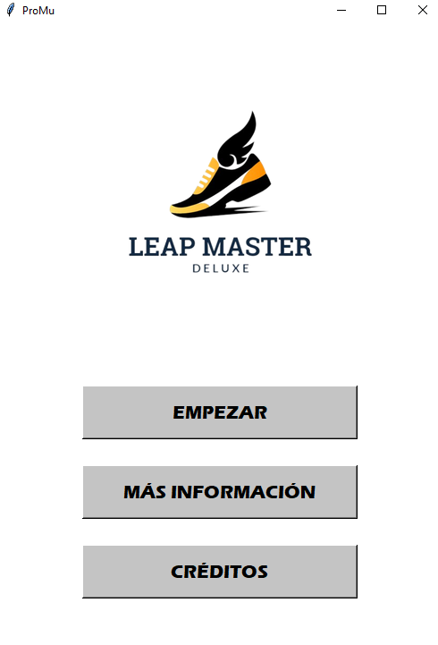
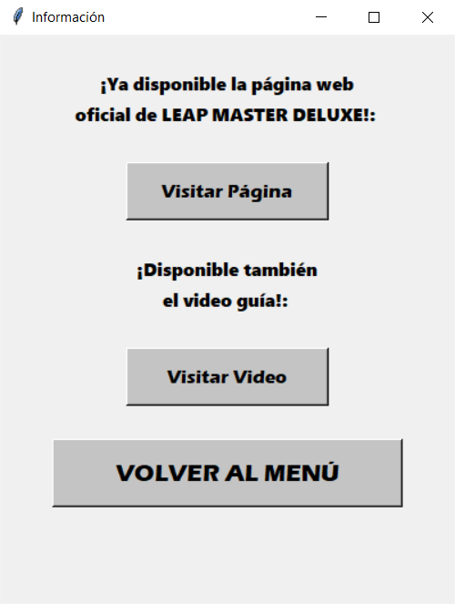
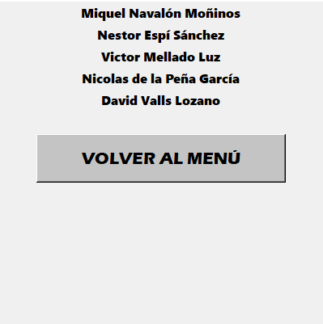
PORTADA
Esta pantalla de inicio muestra tres botones con los que puedes interactuar y que tienen diferentes funciones: iniciar sesión en el servidor, visitar diferentes páginas sobre el programa y ver los nombres de los autores

Slide 9
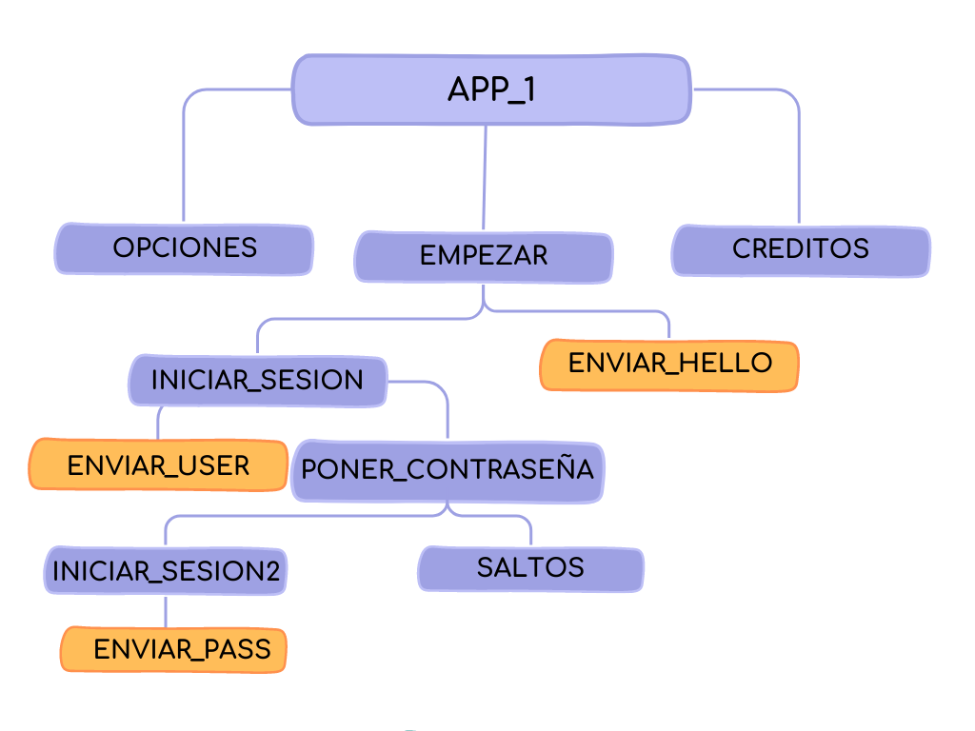

Slide 10
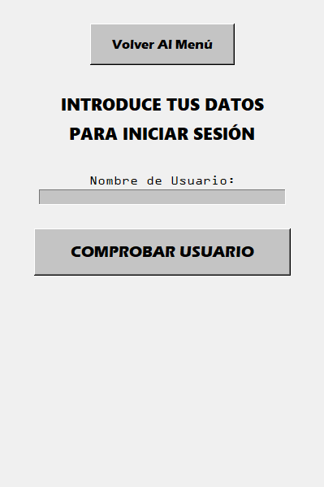
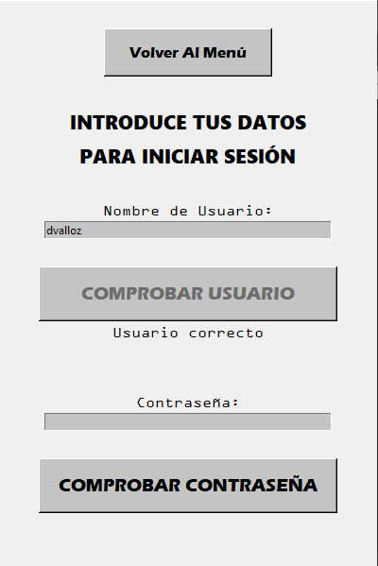
INICIO DE SESIÓN
En esta pantalla se inicia sesión en el servidor usado en la práctica 4 de ARQRED con el usuario y contraseña perteneciente a cada alumno

Slide 11
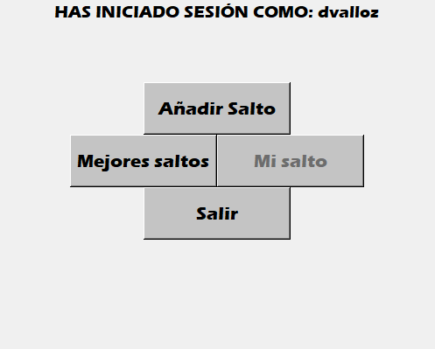
MENÚ PRINCIPAL
En esta pantalla se le dan las opciones al usuario de enviar un salto al servidor, ver el ranking de los mejores saltos, ver las estadísticas del salto anteriormente introducido y salir

Slide 12
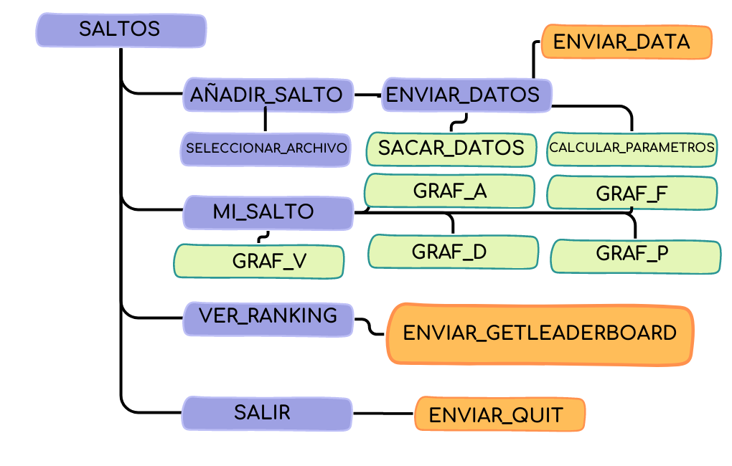

Slide 13
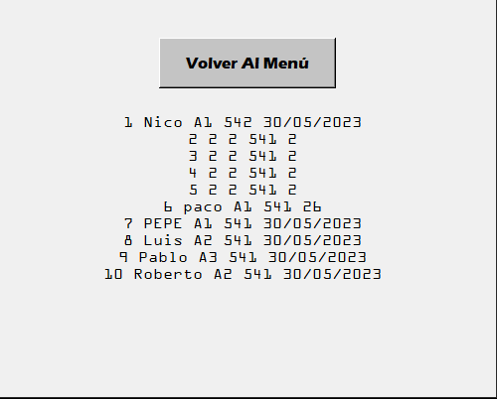
LEADERBOARD
Esta ventana muestra los 10 mejores saltos enviados al servidor.

Slide 14
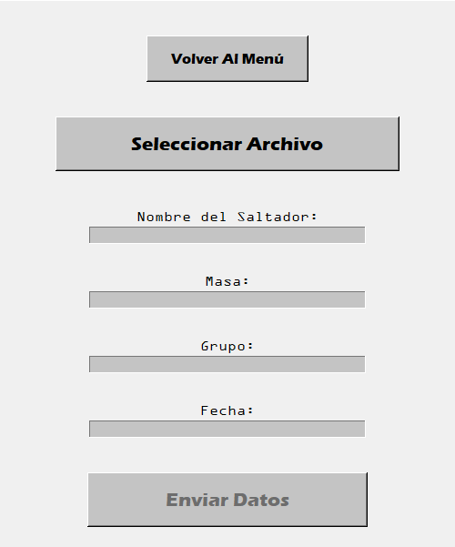
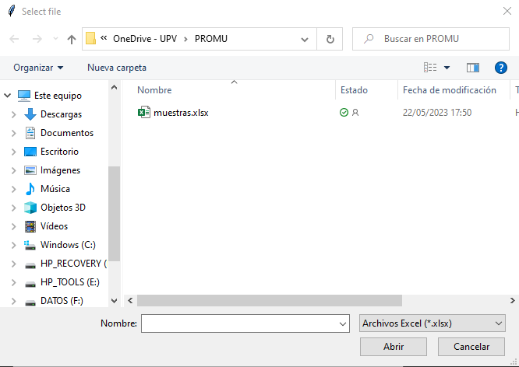
AÑADIR SALTO
En esta pantalla se introducirán los datos necesarios y las muestras de la aceleración para enviar el salto al servidor.

Slide 15
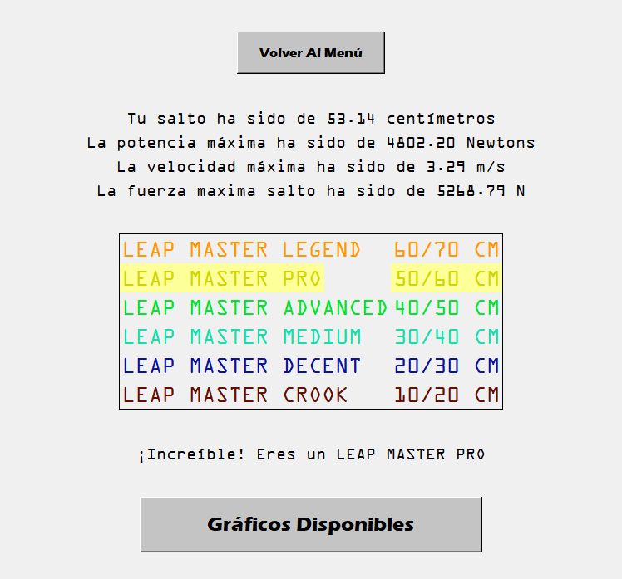
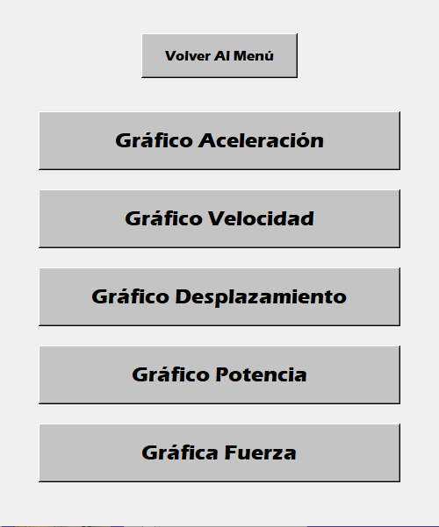
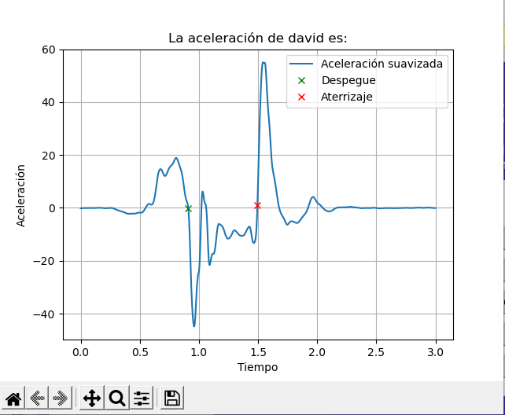
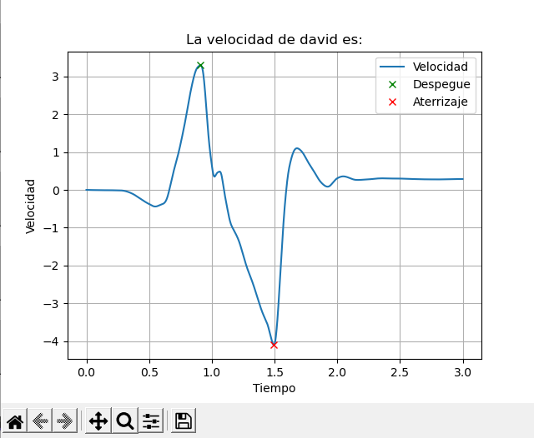
MI SALTO
Esta pantalla muestra diferentes parámetros y graficas del salto anteriormente enviadas al servidor.

Slide 16
PÁGINA WEB

